Slide 1

Bagietki, żaby i wieża Eiffla analiza gospodarcza Francji
Wojciech Borawski, Michał Broch, Karolina Karszna, Milena Pawlak

Slide 2
Plan prezentacji
Wprowadzenie, cel i informacje ogólne
Przedstawienie populacji
Przedstawienie struktury przedsiębiorstw
Przedstawienie struktury wynagrodzeń
Podsumowanie

Slide 3
W trakcie trwania projektu przeprowadziliśmy analizę danych* w oparciu o narzędzia: SQL, Tableau. Stosowaliśmy metodyki zwinne (sprinty) w systemie projektowym Jira. Dane wersjonowane były na GitHubie.
*Dane pobrane z: https://www.kaggle.com/datasets/etiennelq/french-employment-by-town/data

Slide 4
Cel prezentacji
Analiza sytuacji gospodarczej Francji z uwzględnieniem regionów, struktury zatrudnienia oraz wynagrodzeń.

Slide 5

01
Wprowadzenie

Slide 6
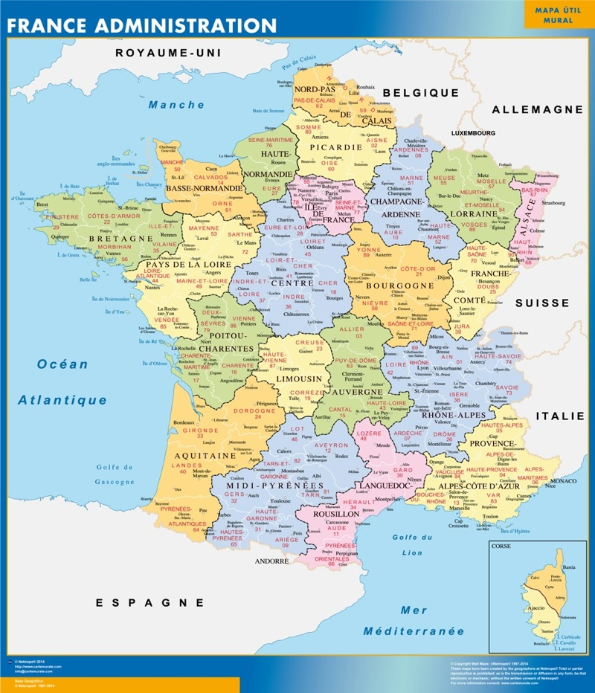

Informacje ogólne
Państwo leżące w Europie Zachodniej, posiadające terytoria na innych kontynentach
Powierzchnia całkowita 643 801 km²
Francja podzielona jest na 18 regionów, 101 departamentów, 342 okręgi, 2054 kantonów, 35 945 gmin (dane z 2016 r.)
Członek grupy G7 i G20, Unii Europejskiej, stały członek Rady Bezpieczeństwa ONZ
Ustrój polityczny: republika semiprezydencka
Zakres terytorialny
Godło

Slide 7
Informacje ogólne
01
02
03
PKB
Tempo wzrostu PKB
Inflacja
04
05
06
Stopa bezrobocia
Dług publiczny do PKB
Rankingi
2783 Mld $
1%
4,9%
7,2%
112%
7. Gospodarka świata
3. Gospodarka Europy
Źródło: Trading Economics, Bank Światowy, 2022

Slide 8

02
Populacja

Slide 9
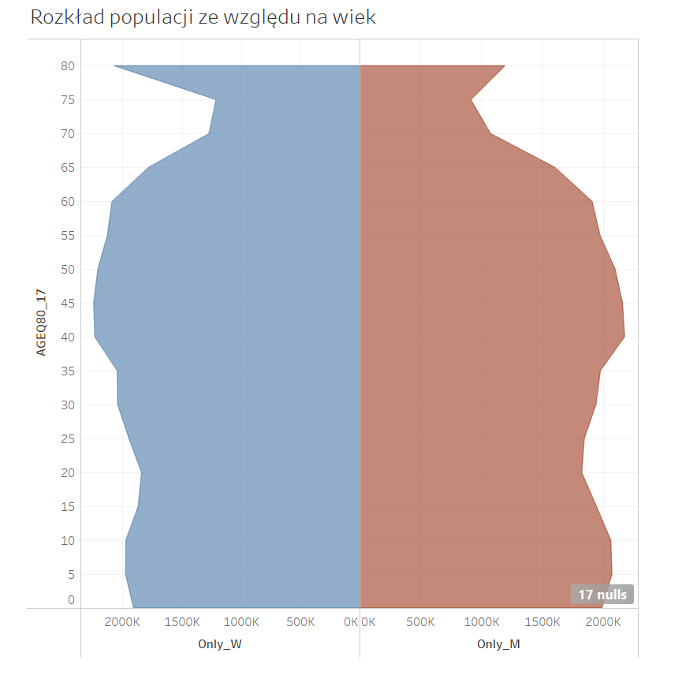
Populacja
Wiek przedprodukcyjny (0-16) – większa dominacja mężczyzn
Wiek produkcyjny (17-64) – rozłożona równomiernie
Wiek poprodukcyjny (64+) – większa dominacja kobiet
Piramida płci i wieku wskazuje na wyż demograficzny
Wnioski:
Ponad 60% populacji Francji jest w wieku produkcyjnym, co ma wpływ na potencjał rozwoju i rynek pracy.
Legenda kolorów:
niebieski (kobiety),
czerwony (mężczyźni)

Slide 10
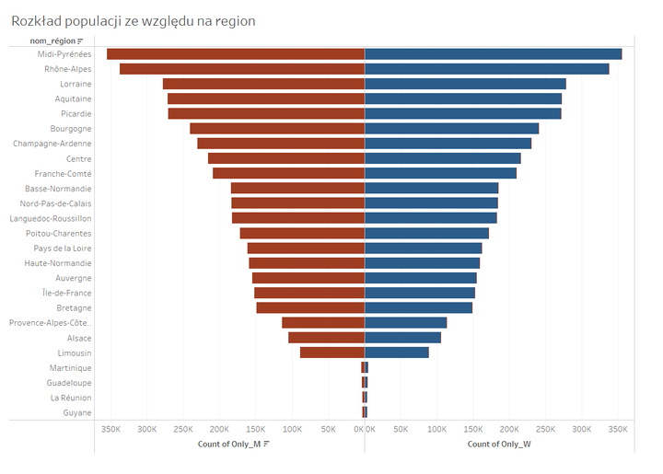
Populacja - regiony
Region we Francji to odpowiednik województwa w Polsce
Liczba regionów 18 (13 w części europejskiej i 5 w części zamorskiej)
Regiony, które dominują nad pozostałymi pod względem populacji: Midi-Pyrenes, Rhone-Alpes. Stosunek liczby kobiet do mężczyzn we wskazanych obszarach – proporcjonalny.
Legenda kolorów:
niebieski (kobiety),
czerwony (mężczyźni)

Slide 11
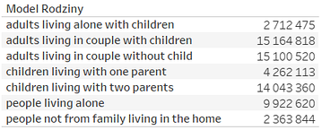
Populacja – model gospodarstw domowych
Dominacja rodzin z dziećmi
Brak informacji o najczęściej wybieranym modelu rodziny
Francja jest krajem o najwyższym wskaźniku przyrostu urodzeń w Europie*
Wnioski:
Dzięki wysokiej dzietności i strukturze demograficznej istnieje zastępowalność pokoleń, co ma wpływ na stabilność gospodarki kraju.
*Maciej Samcik, Dogonimy Francje czy Francja nam ucieknie - zakład 10 lecia, 11 grudnia 2022
https://subiektywnieofinansach.pl/dogonimy-francje-czy-francja-nam-ucieknie-zaklad-10-lecia/

Slide 12

03
Struktura przedsiębiorstw

Slide 13
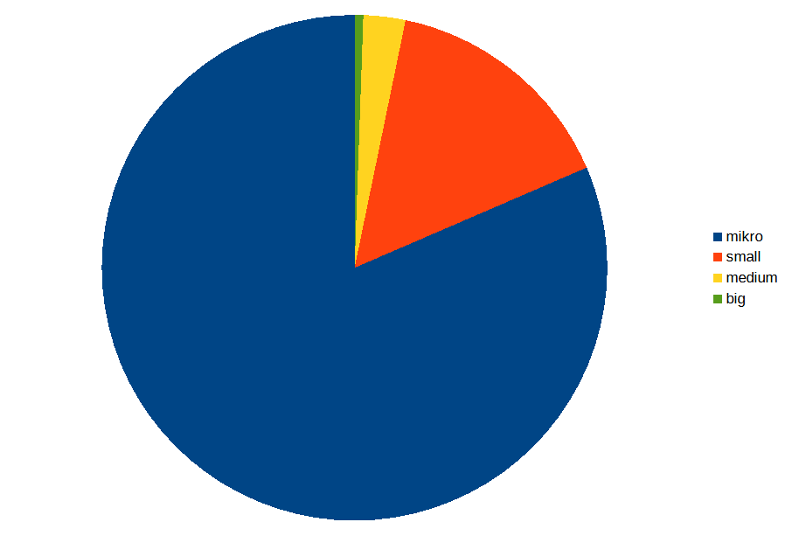
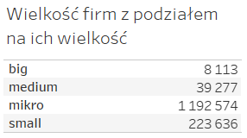
Struktura przedsiębiorstw
Wnioski:
Dominują mikroprzedsiębiorcy
Legenda:
Mikro – do 9 pracowników
Małe – do 49 pracowników
Średnia – do 199 pracowników
Duże – pow. 200 pracowników

Slide 14
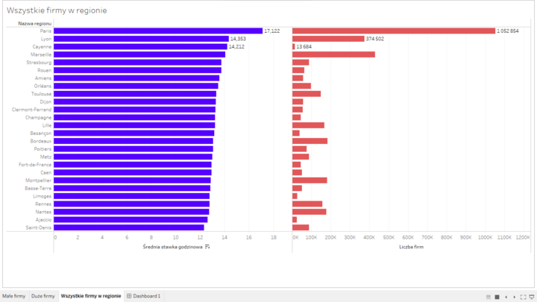

Slide 15
Struktura przedsiębiorstw – wnioski ogólne
Im więcej jest firm w danym regionie, tym stawka godzinowa jest wyższa. 4. dominujące regiony pod kątem zarobków (pow. 14 €/h) to: Paris, Lyon, Cayenne, Marseille.
Wyjątek stanowi region Cayenne, region położony nad morzem. To największy ośrodek handlu we Francji, co może być powodem wysokich stawek godzinowych.
Dominacja mikroprzedsiębiorstw

Slide 16

04
Struktura wynagrodzeń

Slide 17
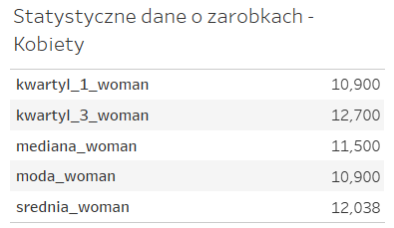
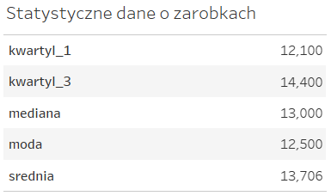
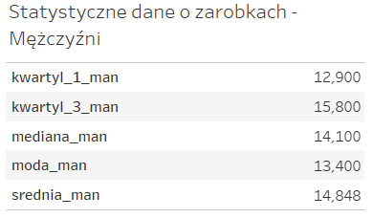
Struktura wynagrodzeń

Slide 18
wnioski ogólne
Struktura wynagrodzeń ogólna:
mediana – w stosunku do ogólnej średniej zarobków we Francji (13,00 €/h) kobiety wypadają gorzej (11,50 €/h) na tle mężczyzn (14,10 €/h).
moda (dominanta) – najczęściej występującym wynagrodzeniem godzinowym jest (12,50 €/h), gdzie w przypadku kobiet stawka ta wynosi (10,90 €/h), a mężczyzn (13,40 €/h)
25% społeczeństwa zarabia mniej niż 12,10 €/h
25 % społeczeństwa zarabia więcej niż 14,40 €/h

Slide 19

05
Podsumowanie

Slide 20
Wnioski ogólne - zbiorcze
Populacja:
Ponad 60% populacji Francji jest w wieku produkcyjnym, co ma wpływ na potencjał rozwoju i rynek pracy.
Dominuje model rodzin z dziećmi. Francja jest krajem o najwyższym wskaźniku przyrostu urodzeń w Europie
Struktura przedsiębiorstw:
Im więcej jest firm w danym regionie, tym stawka godzinowa jest wyższa. 4. dominujące regiony pod kątem zarobków (pow. 14 €/h) to: Paris, Lyon, Cayenne, Marseille.
Wyjątek stanowi region Cayenne, region położony nad morzem. To największy ośrodek handlu we Francji, co może być powodem wysokich stawek godzinowych.
Dominacja mikroprzedsiębiorstw
Struktura wynagrodzeń ogólna:
Mężczyźni zarabiają więcej niż kobiety. W stosunku do ogólnej średniej zarobków we Francji (13,00 €/h) kobiety wypadają gorzej (11,50 €/h) na tle mężczyzn (14,10 €/h).
Różnice godzinowe między kobietami a mężczyznami wynoszą ok 2-3 €/h. Najczęściej występującym wynagrodzeniem godzinowym jest (12,50 €/h), gdzie w przypadku kobiet stawka ta wynosi (10,90 €/h), a mężczyzn (13,40 €/h)
25% społeczeństwa zarabia mniej niż 12,10 €/h oraz 25 % społeczeństwa zarabia więcej niż 14,40 €/h

Slide 21
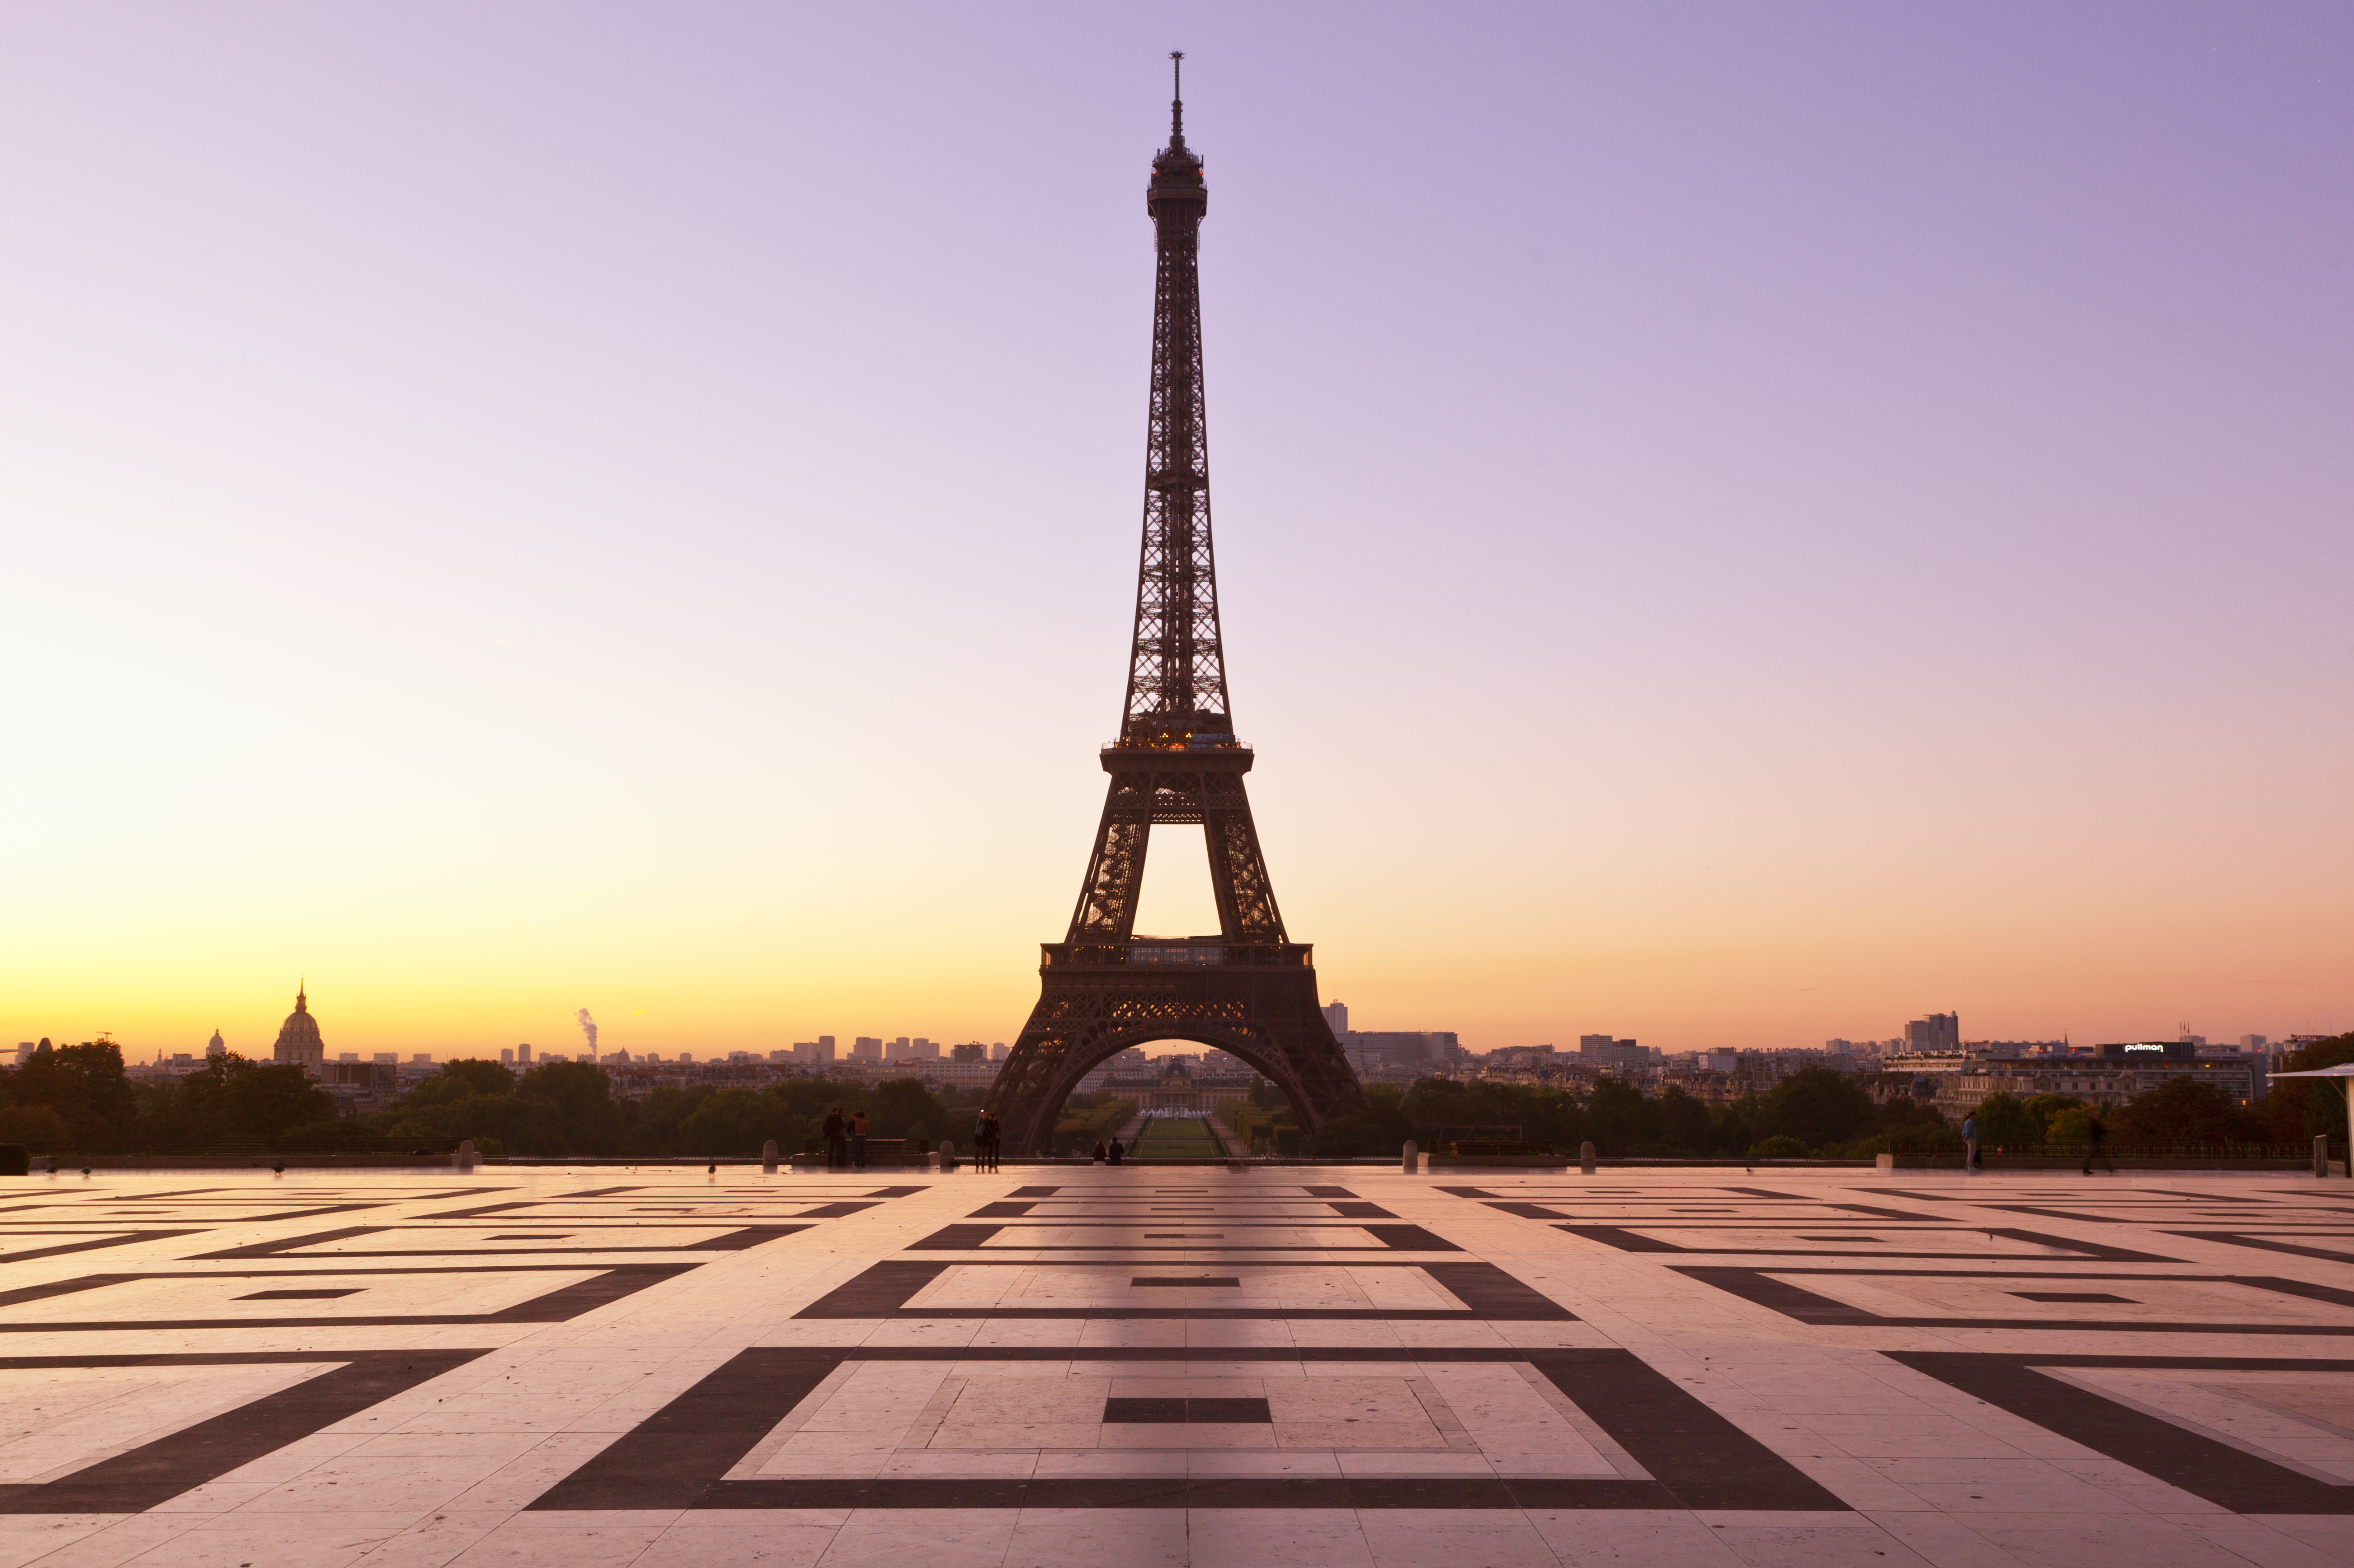
DZIĘKUJEMY

